Slide 1
ОТЧЕТ о проделанной работе руководителя кружка «ЦВЕТНЫЕ ЛАДОШКИ» воспитателя СМИРНОВОЙ Л.С.

Slide 2
Программа художественного воспитания, обучения и развития детей 4-6 лет «Цветные ладошки»

Slide 3
Условия реализации программы.
Работа кружка «Цветные ладошки» по изо деятельности организовывалась во второй половине дня ( в свободное от занятий время), 2 раза в неделю, в форме групповых занятий.
Для освоения детьми новых знаний, закрепления умений и навыков, которые предусмотрены программой, работа строилась по следующим принципам:

Slide 4
« Принцип сезонности: построение и корректировка познавательно­го содержания программы с учётом природных и климатических особен­ностей данной местности в данный момент времени;
« Принцип систематичности и после­довательности: постановка и корректировка задач эстетического воспитания и развития детей в логи­ке «от простого к сложному», «от близкого к далёкому», «от хорошо из­вестного к малоизвестному и незна­комому»;

Slide 5
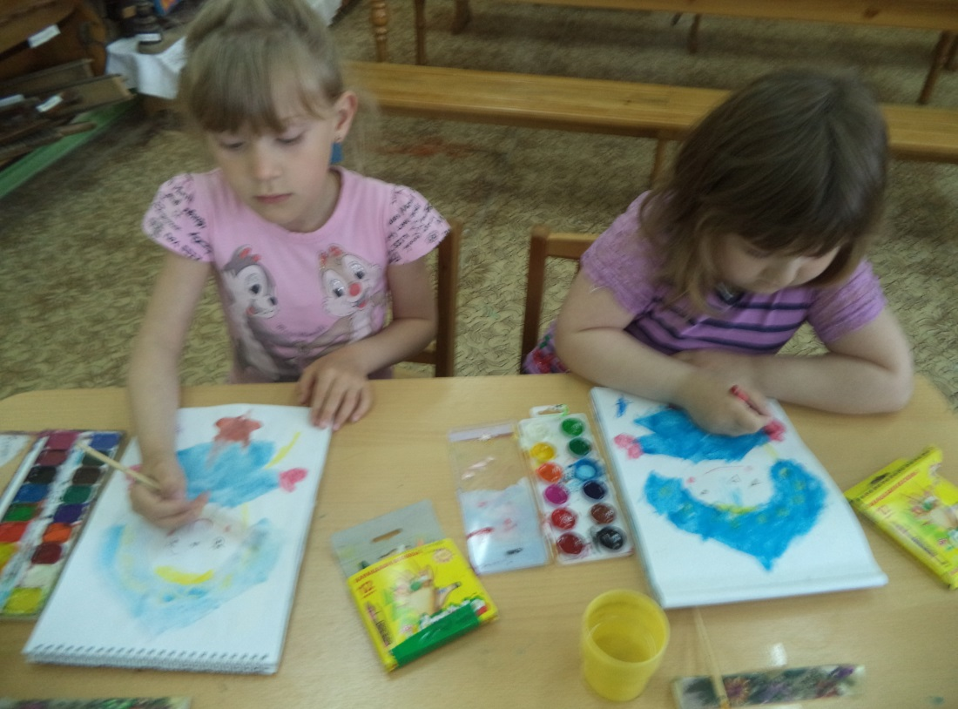
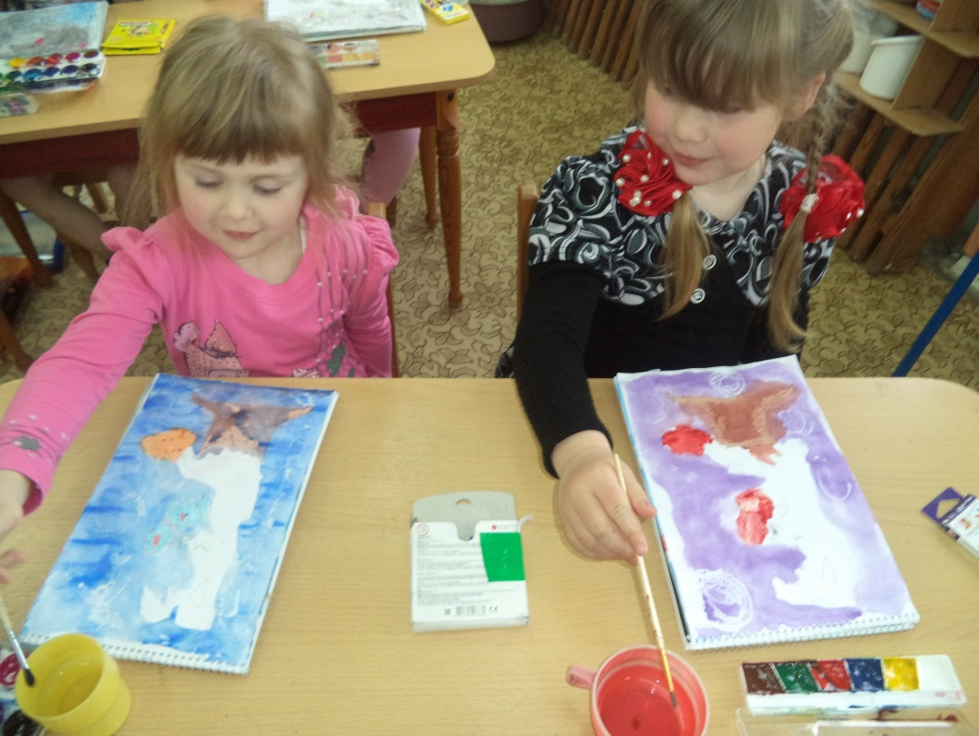
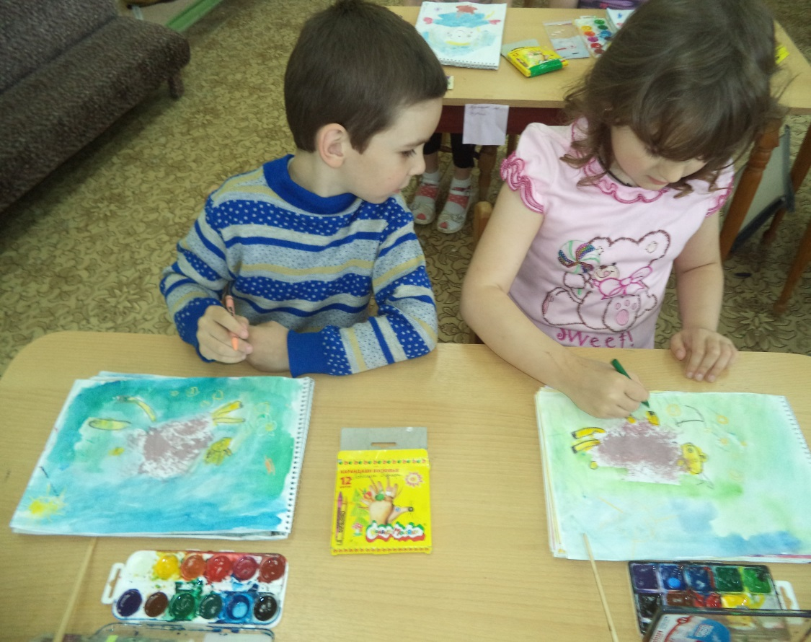
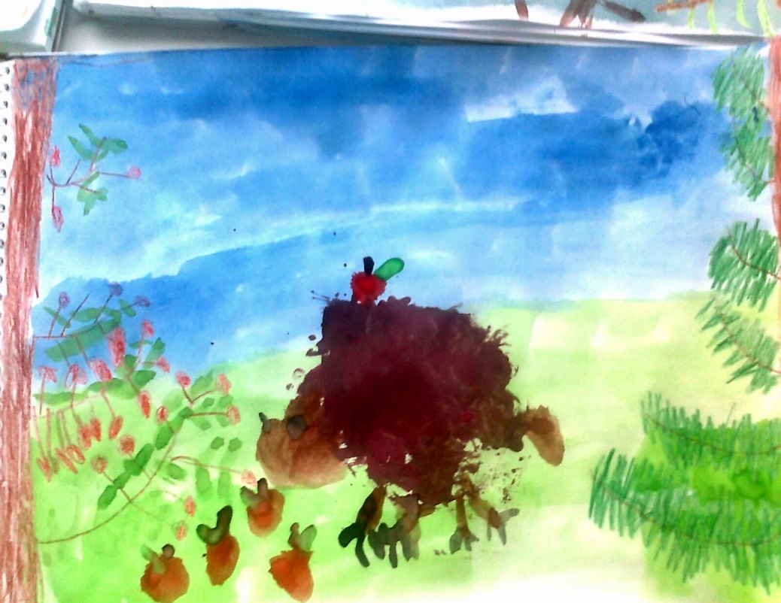

Slide 6
«Принцип цикличности: построение и корректировка содержания программы с постепенным усложне­нием и расширением от возраста к воз­расту;
«Принцип интереса: построение и/или корректировка программы с опорой на интересы детей.

Slide 7
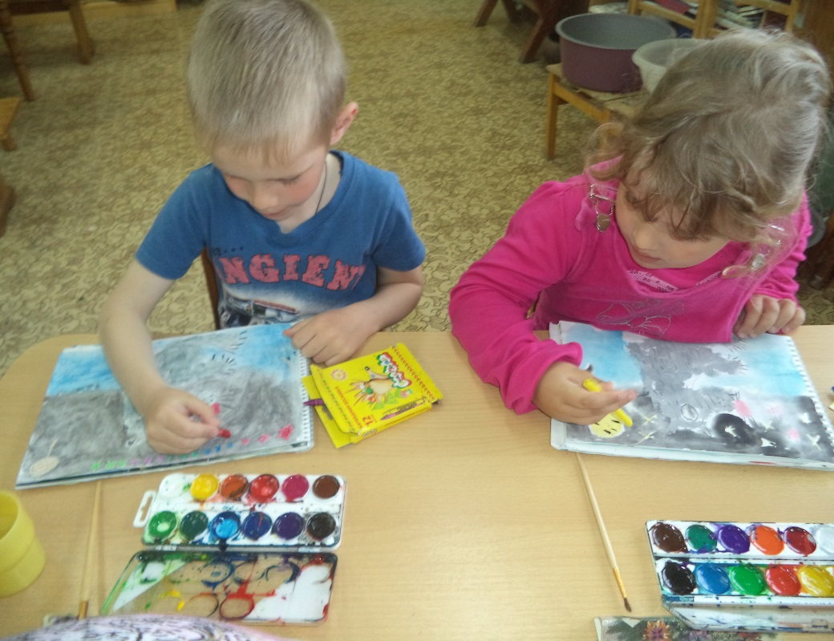
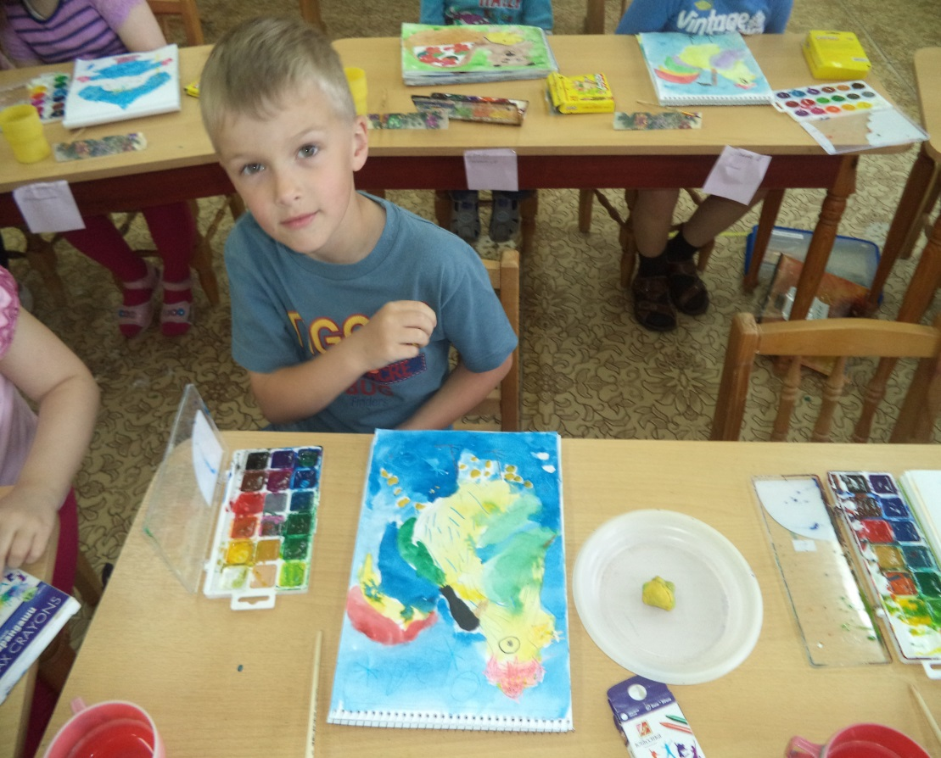
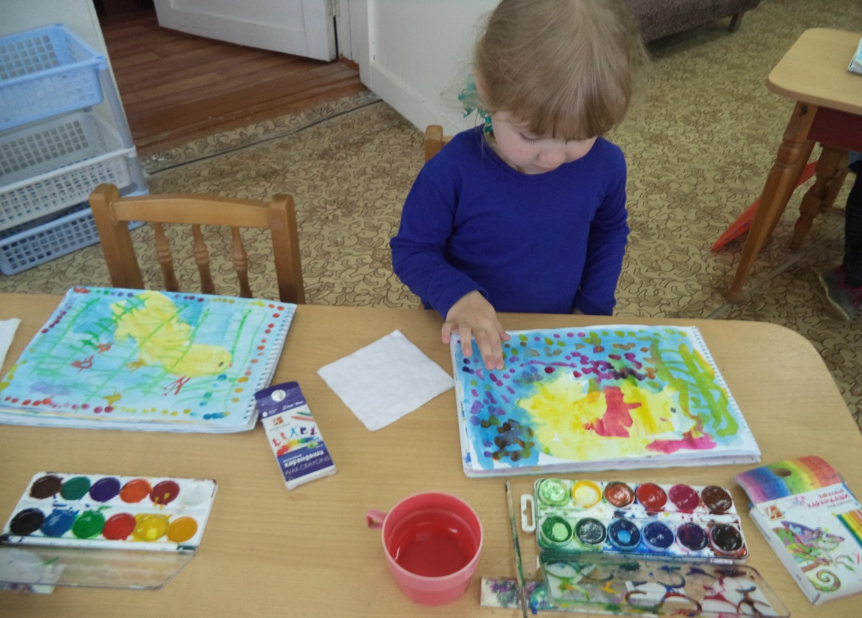

Slide 8
Задачи художественно–творческого развития детей 4-6 лет
Определять своеобразие эстетического отношения детей к своему рисунку.
Помочь освоить цветовую палитру.
Создать условия для экспериментирования с цветом.
Научить разбираться в тёплых и холодных тонах.
Познакомить детей с новыми художественными материалами.
Обучать детей разным выразительным техникам.
7. Познакомить с техникой оригами, сочетать её с другими видами нетрадиционных техник.
8. Развивать фантазию, творческое воображение и речь детей, побуждая их к высказываниям

Slide 9
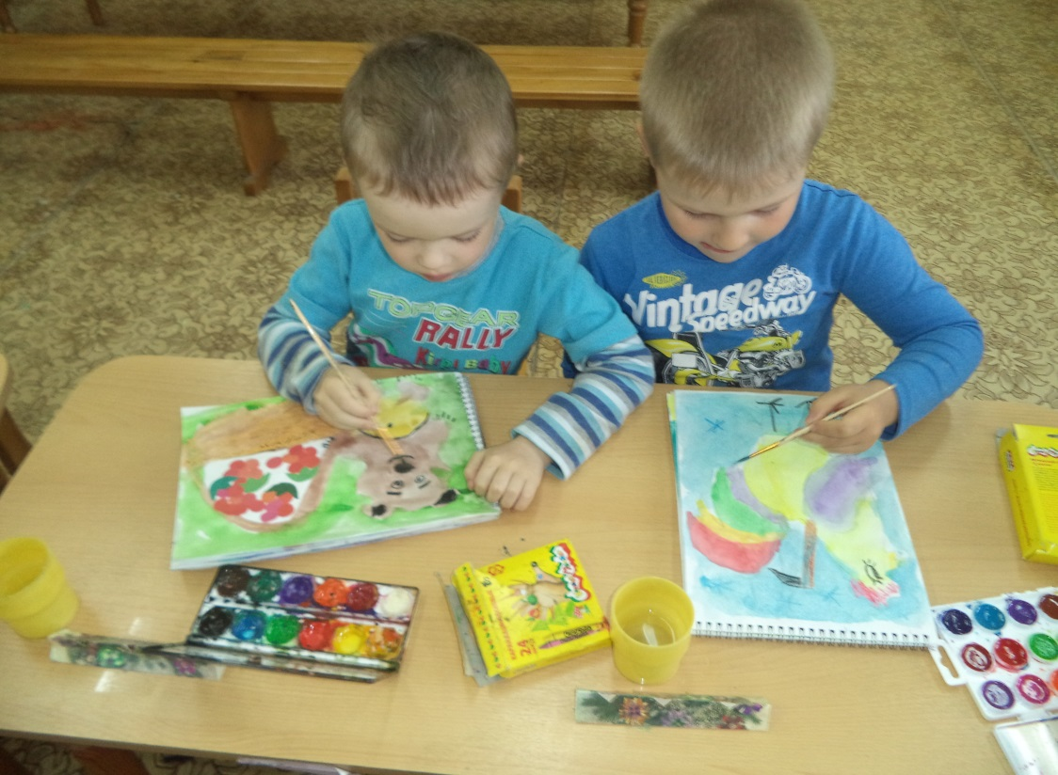
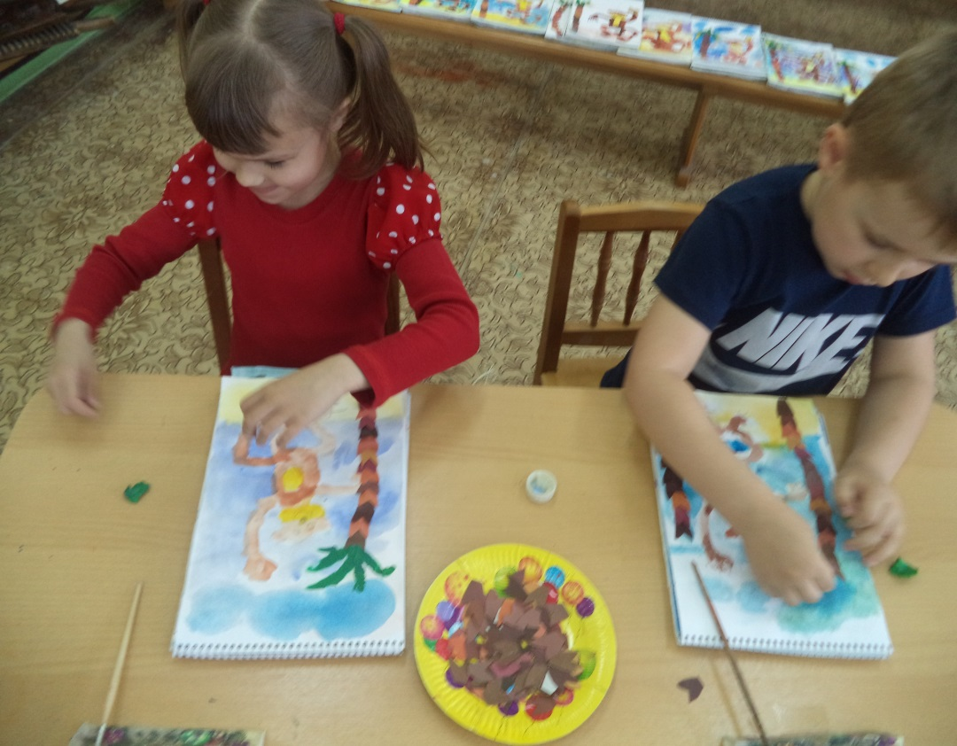
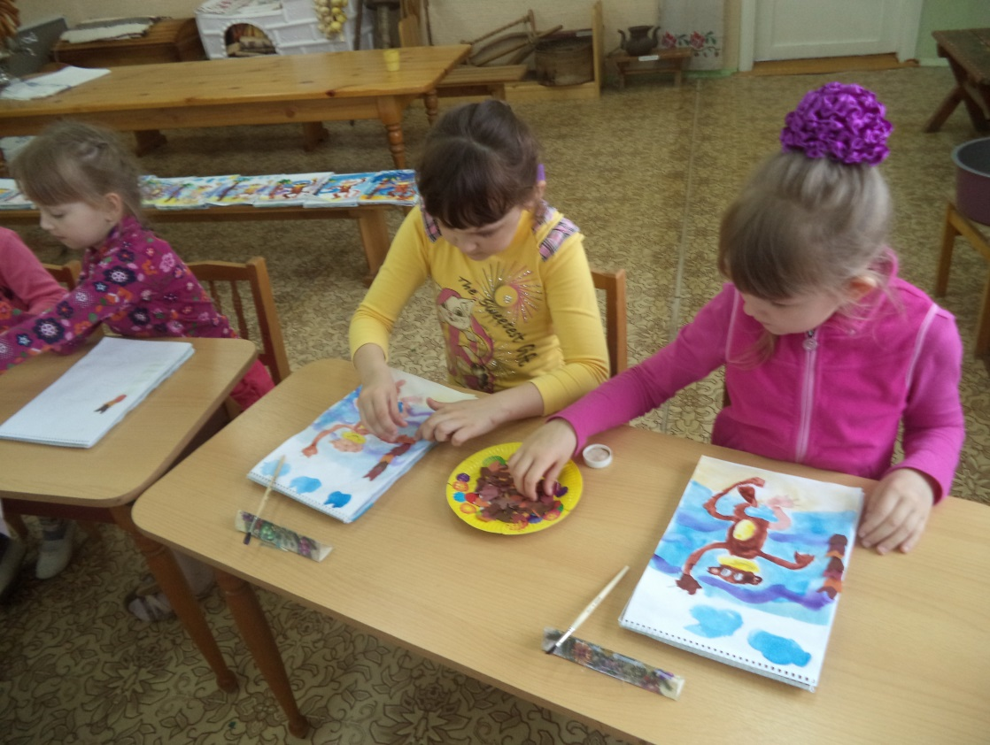

Slide 10
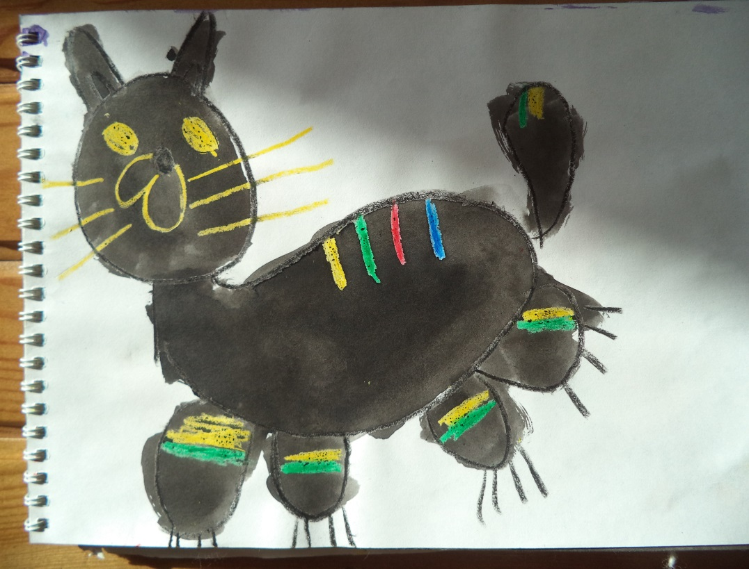
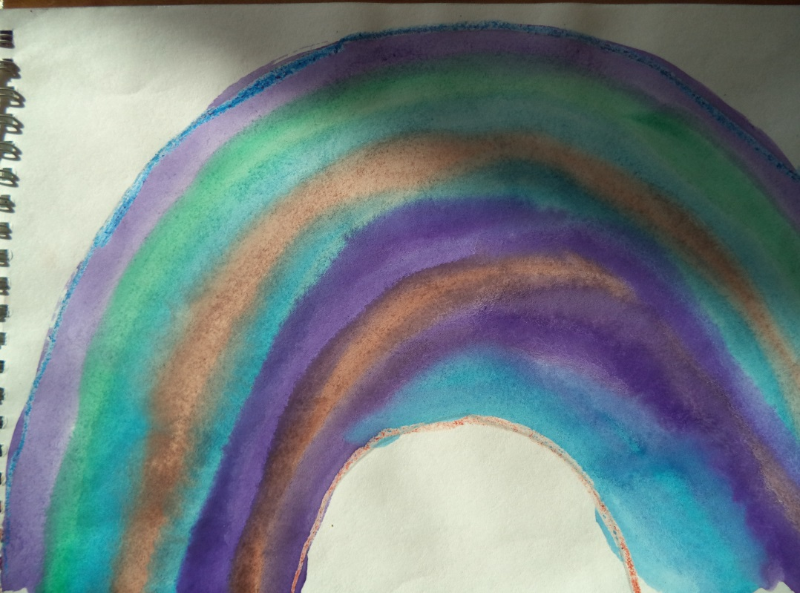
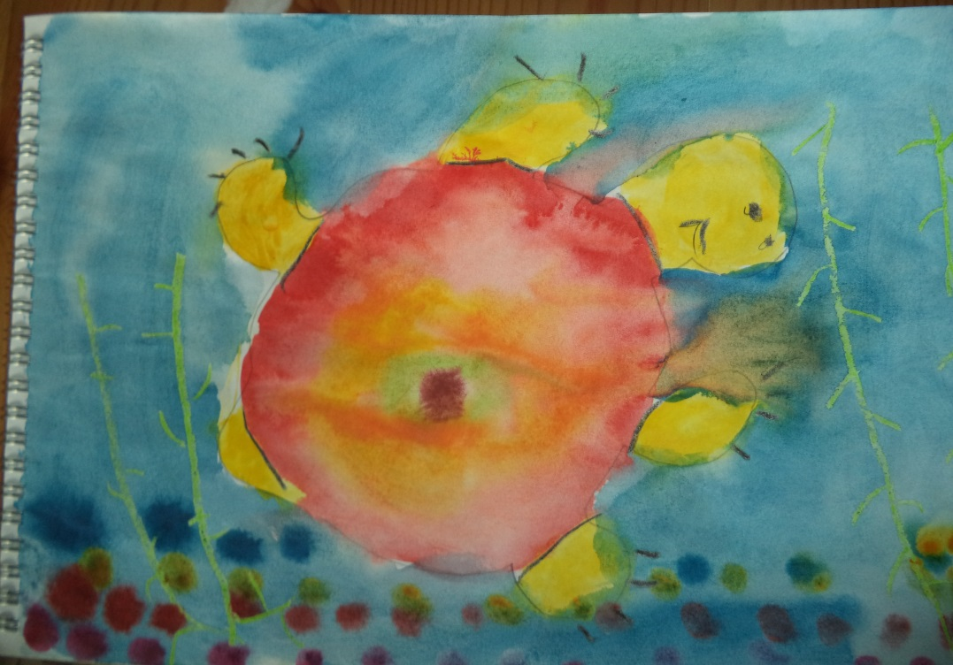

Slide 11
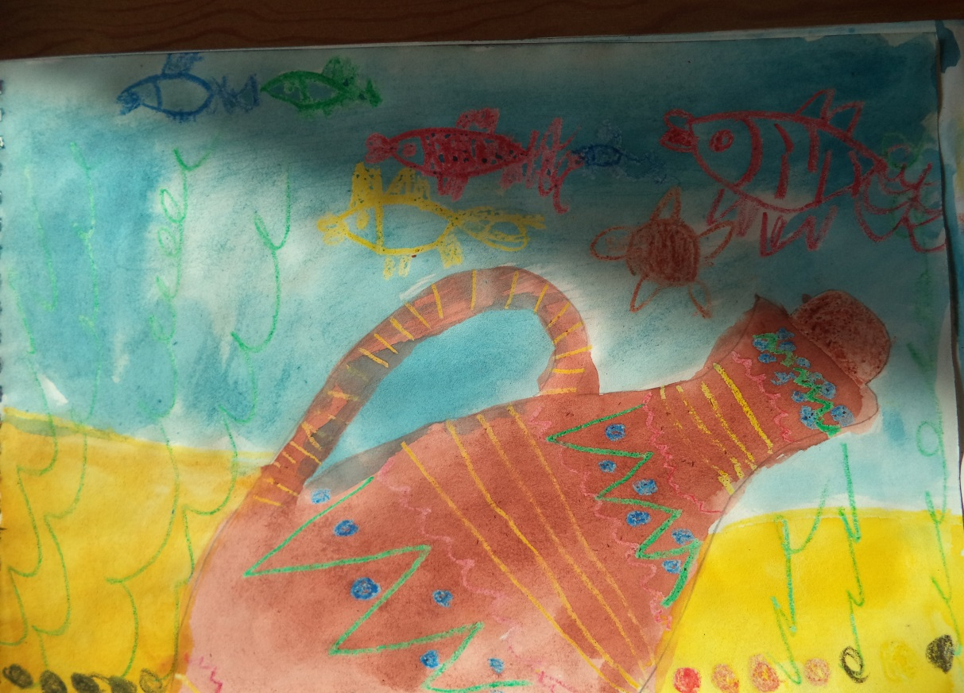
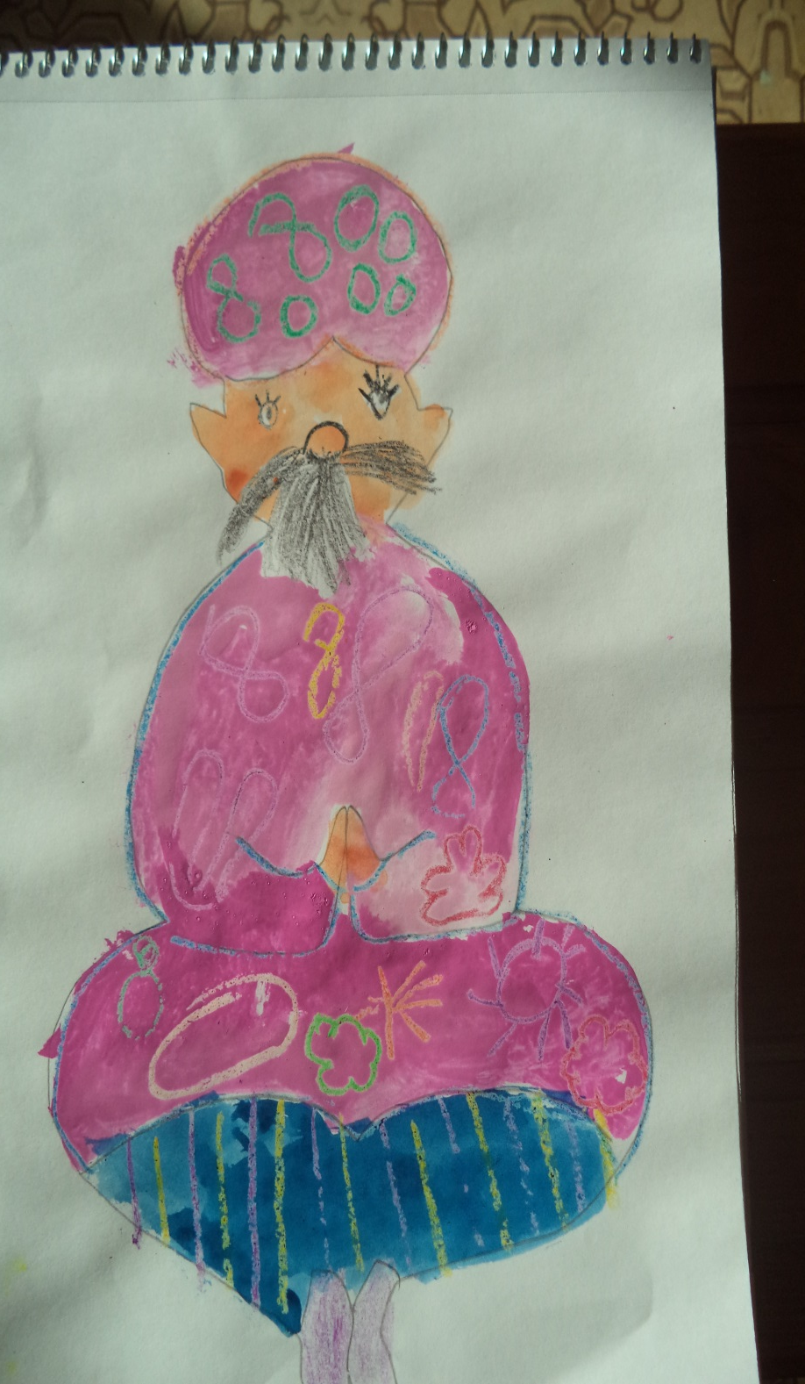
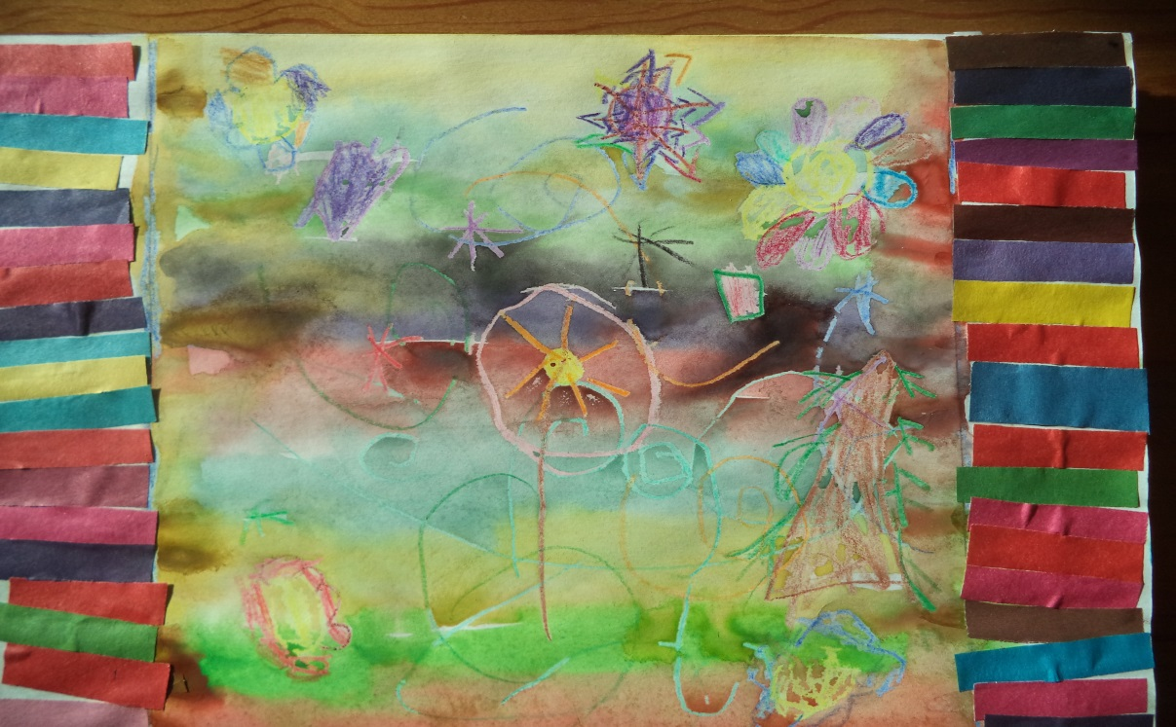

Slide 12
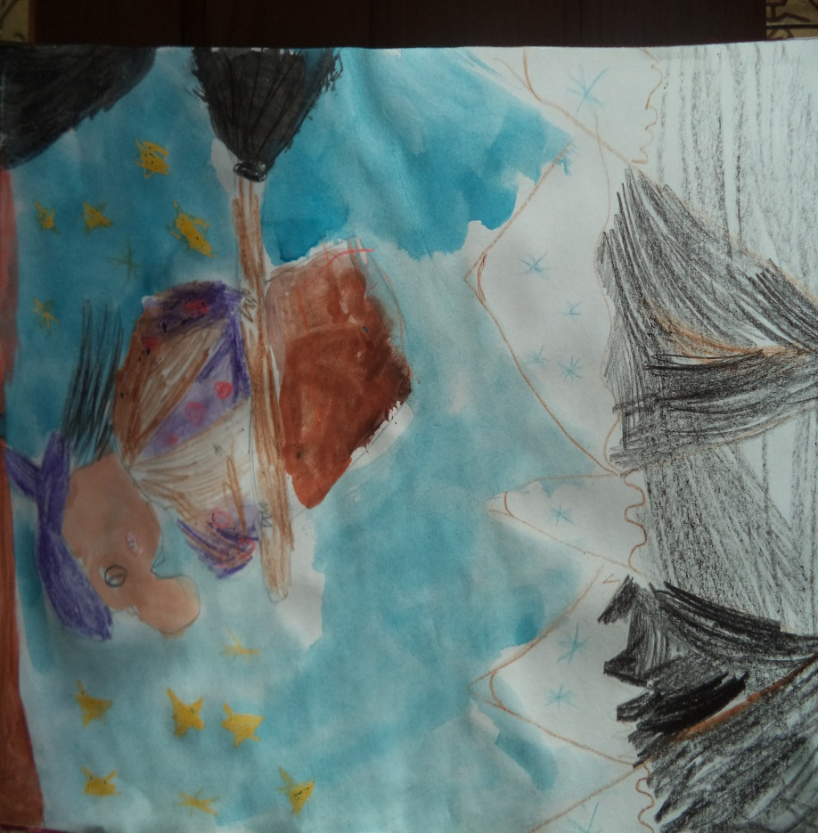
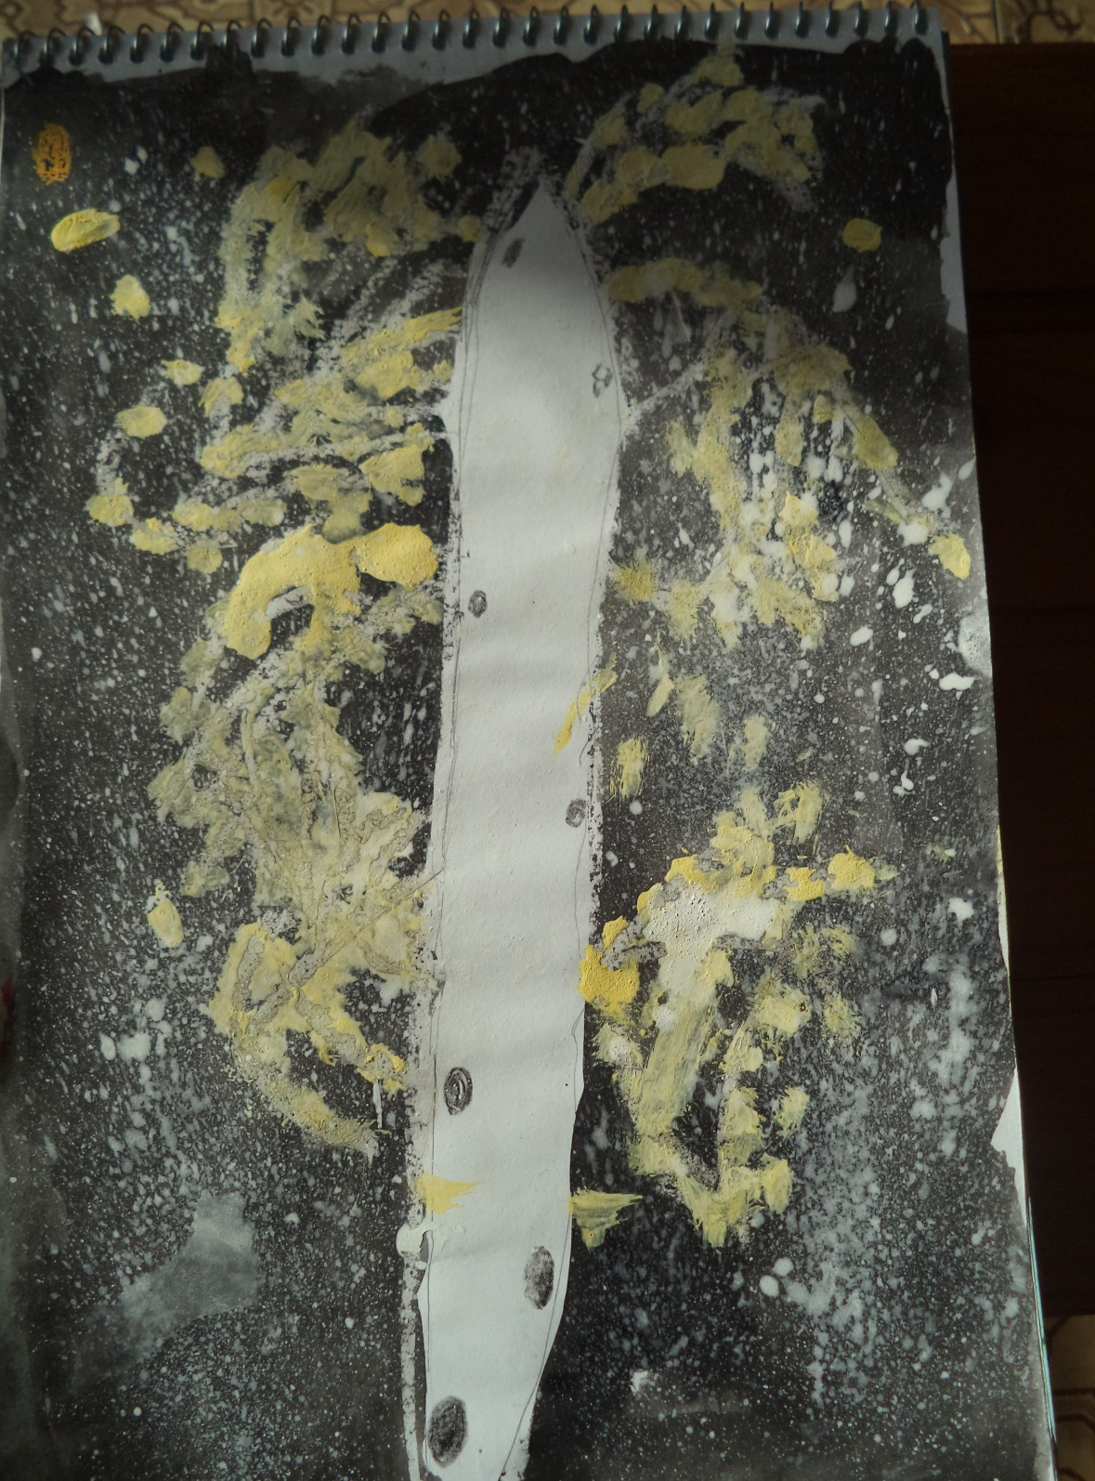

Slide 13
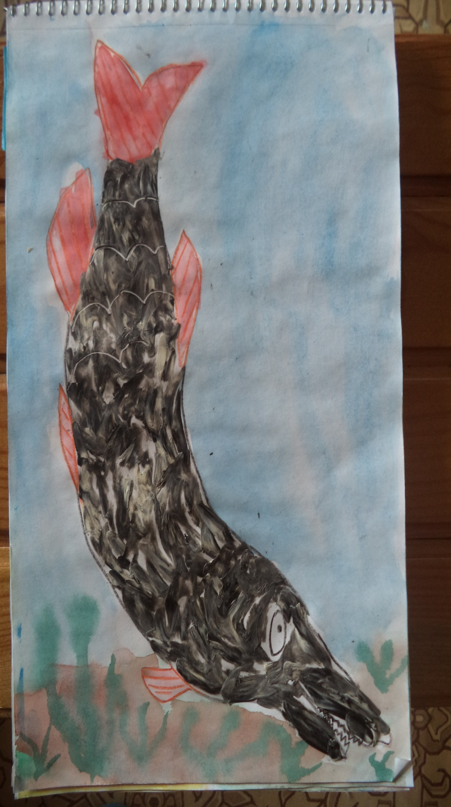

Slide 14
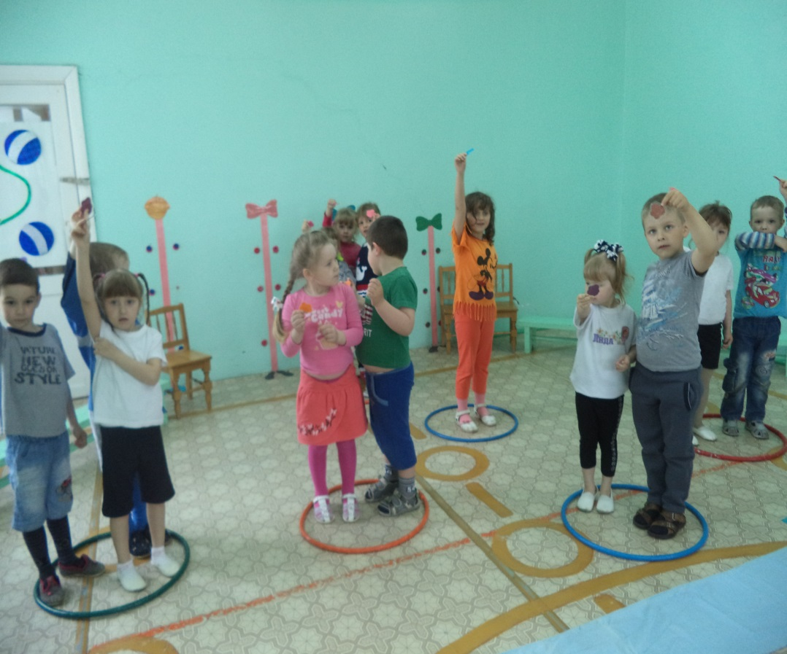
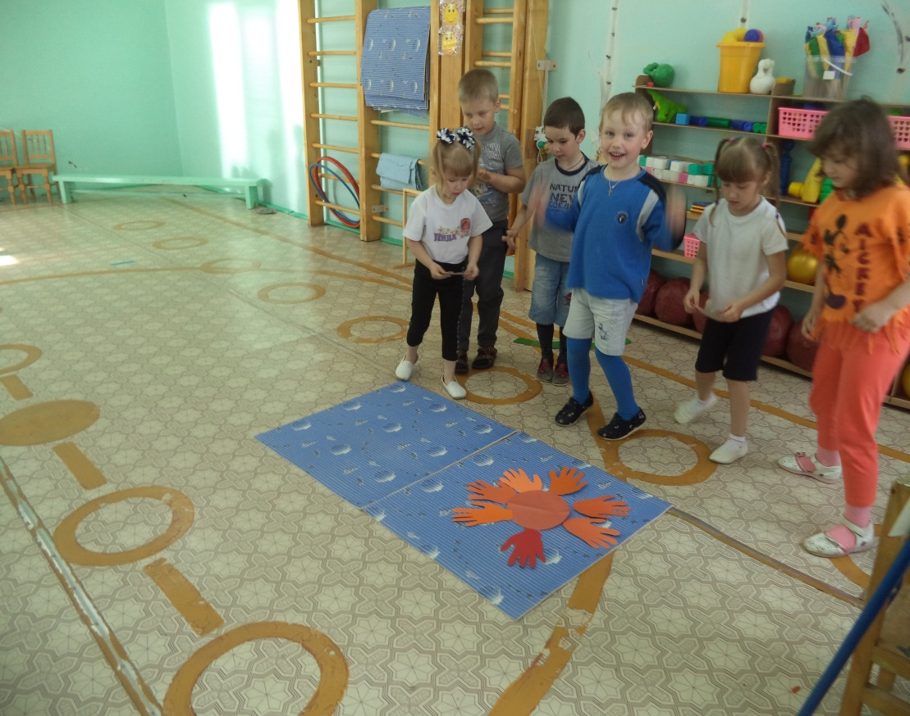
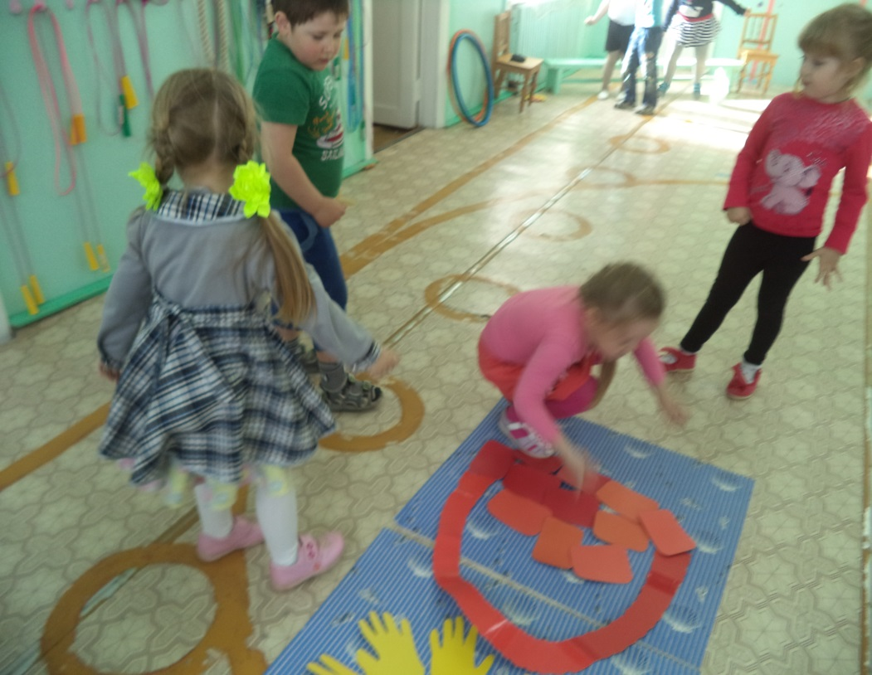
Занятия путешествия

Slide 15
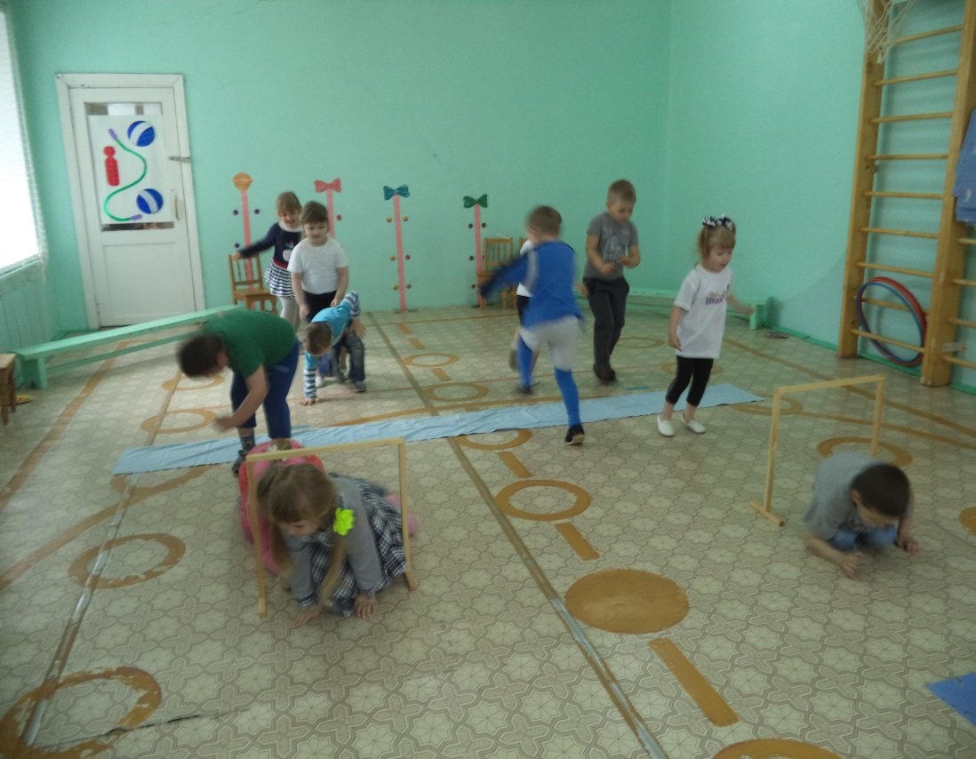
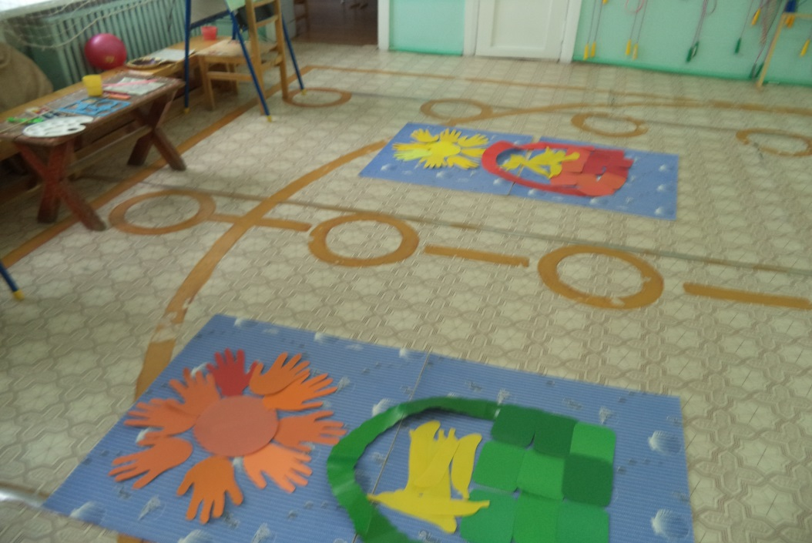
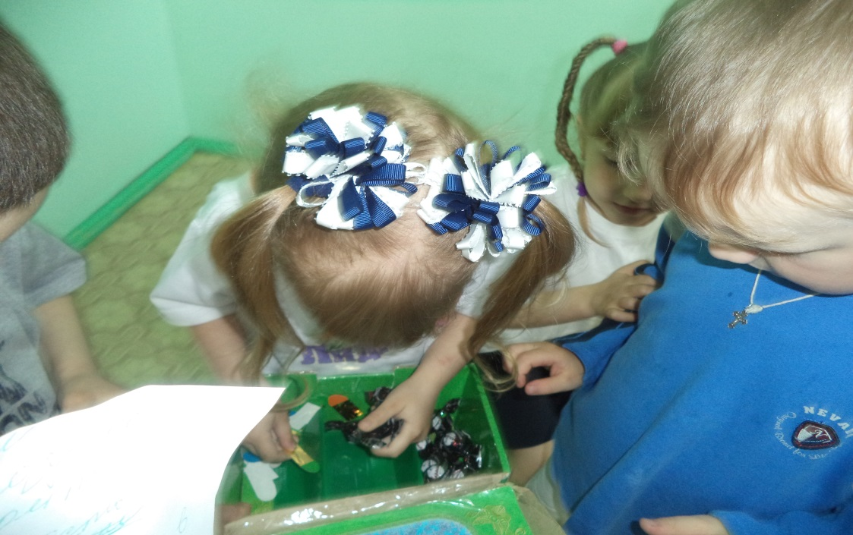

Slide 16
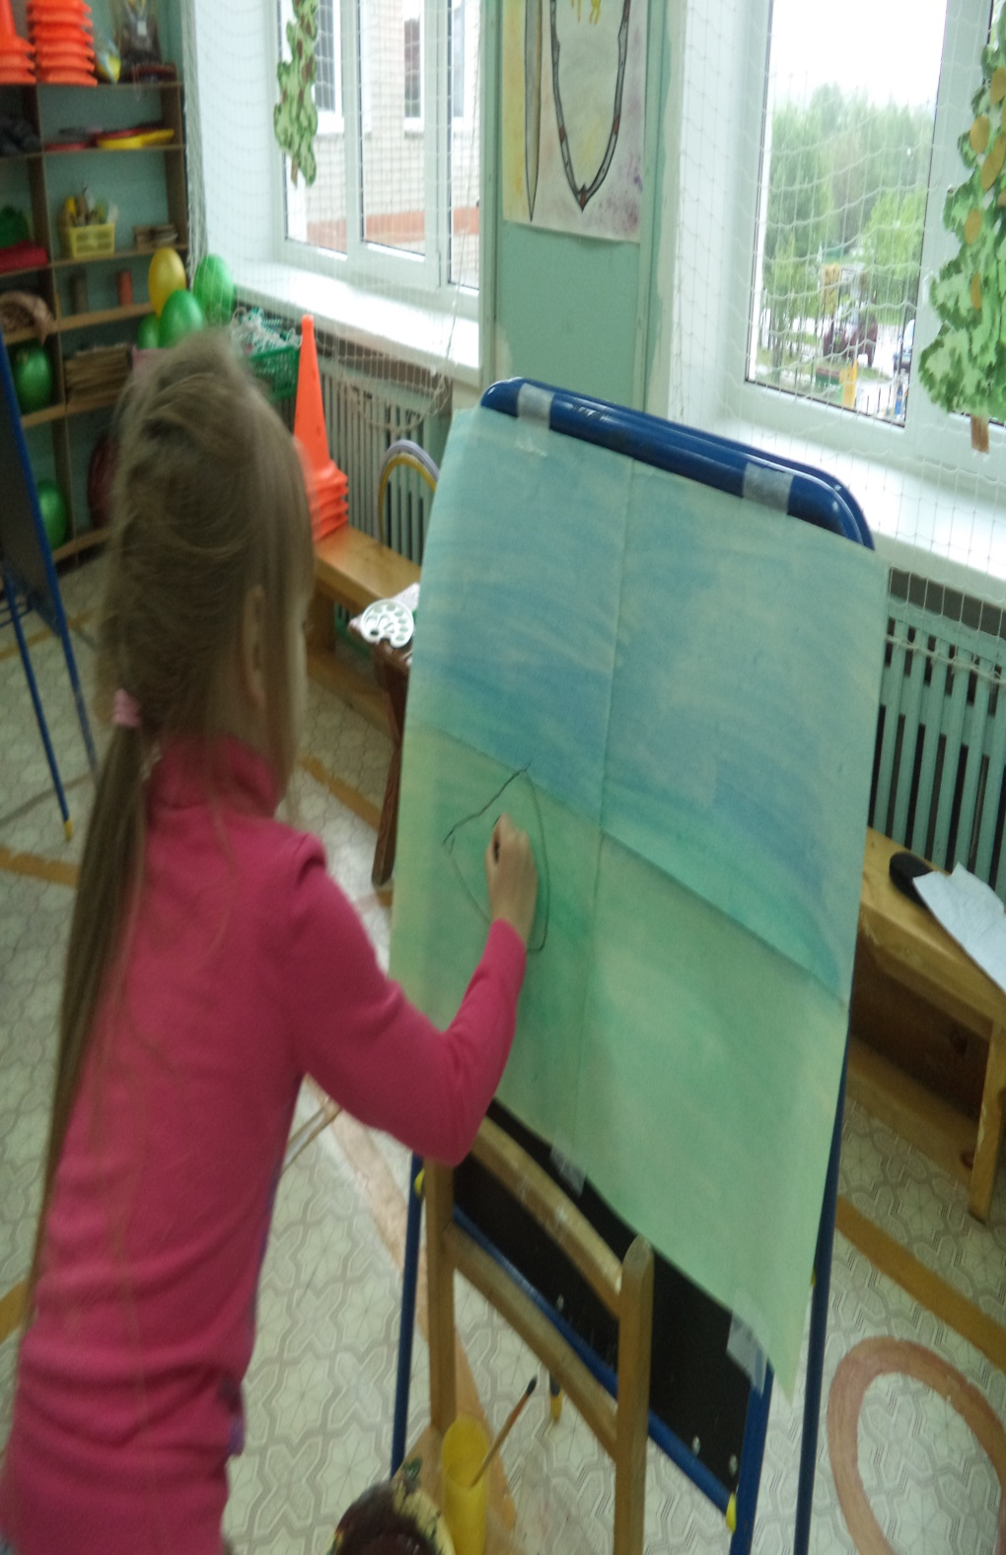
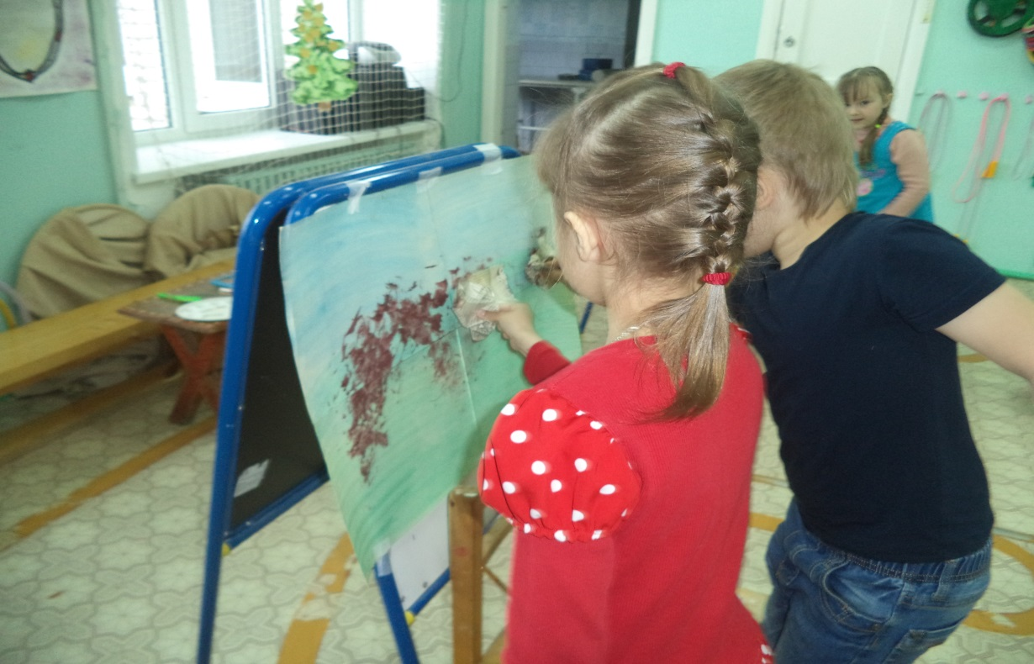

Slide 17
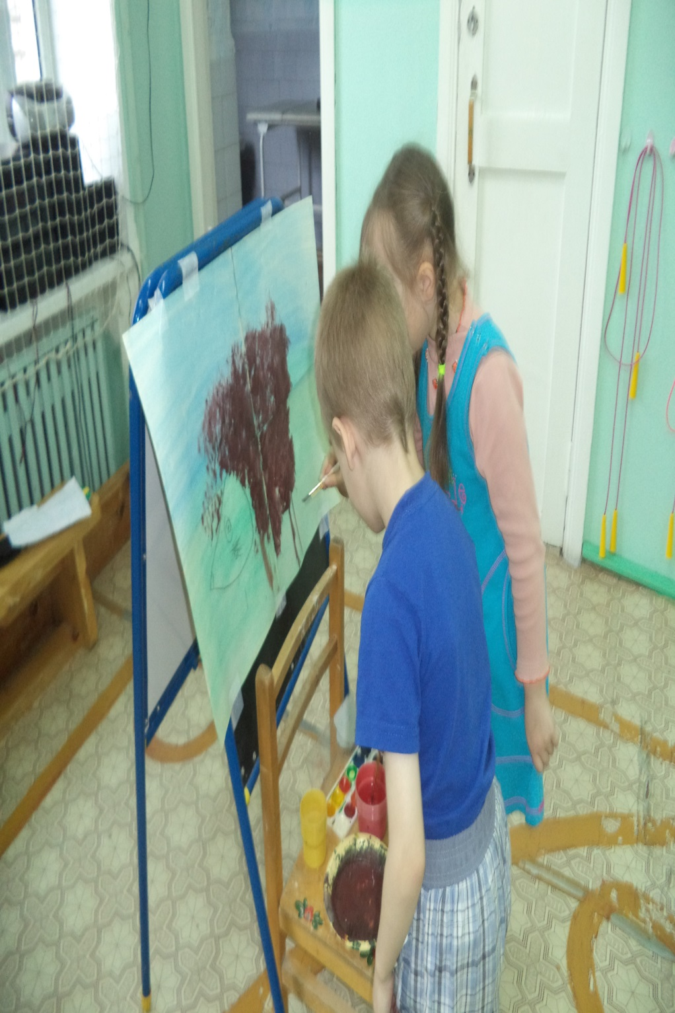
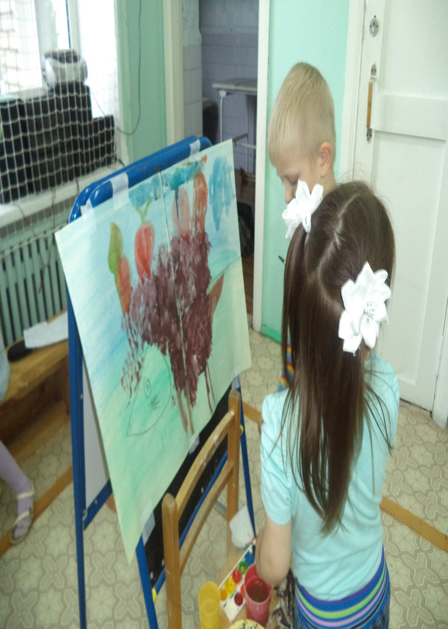

Slide 18
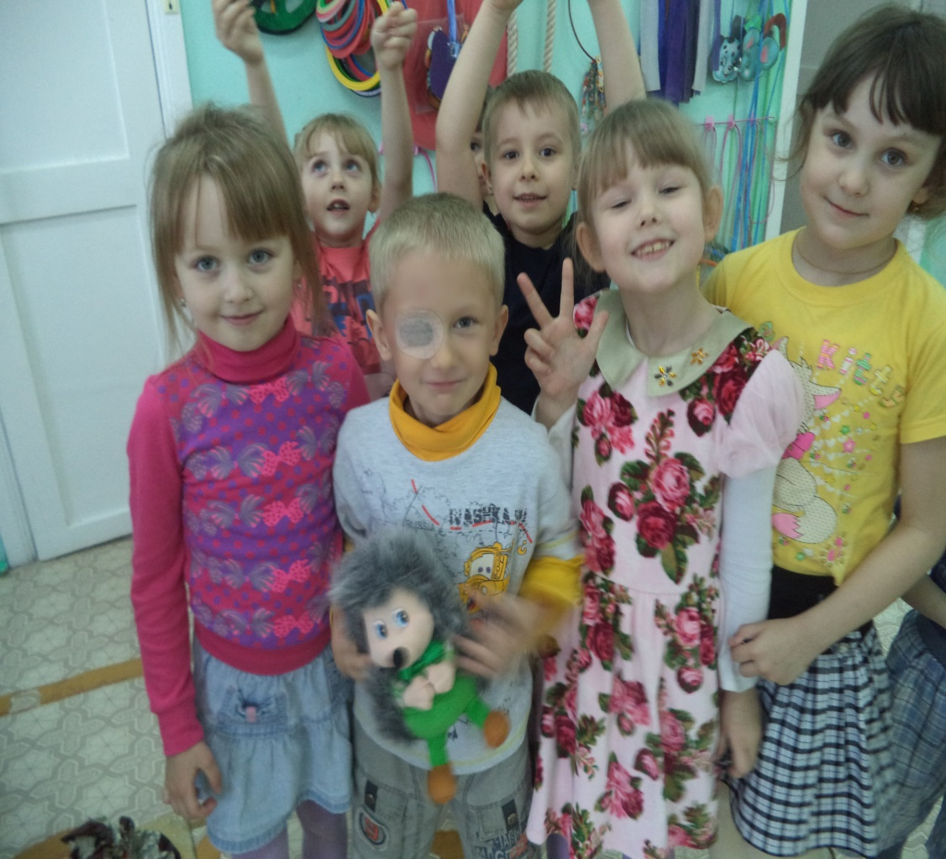
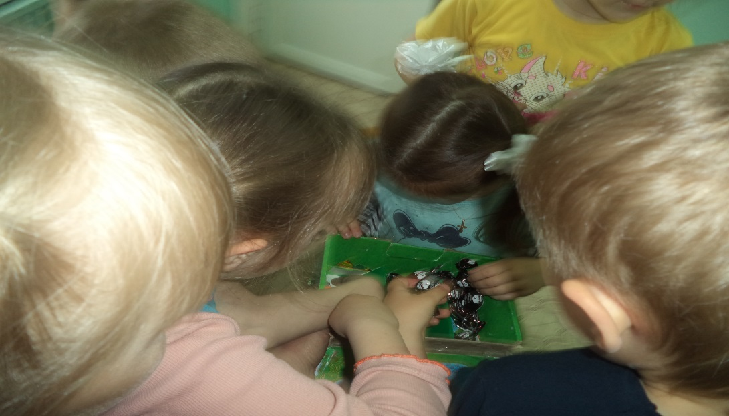

Slide 19
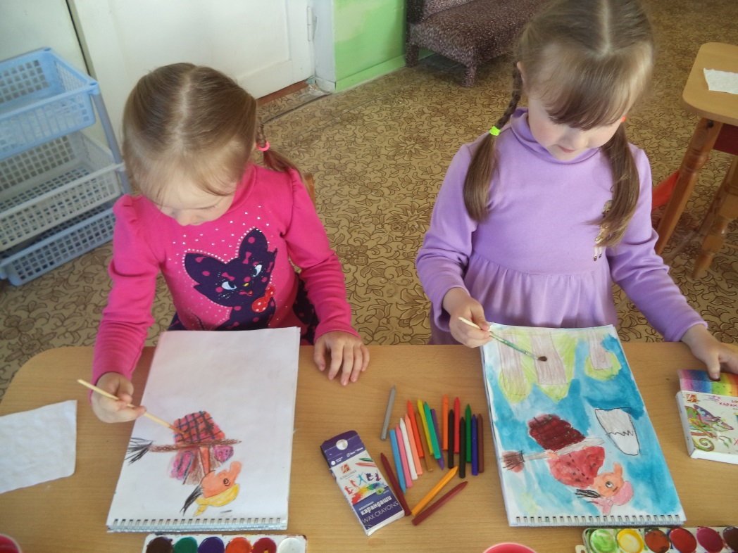
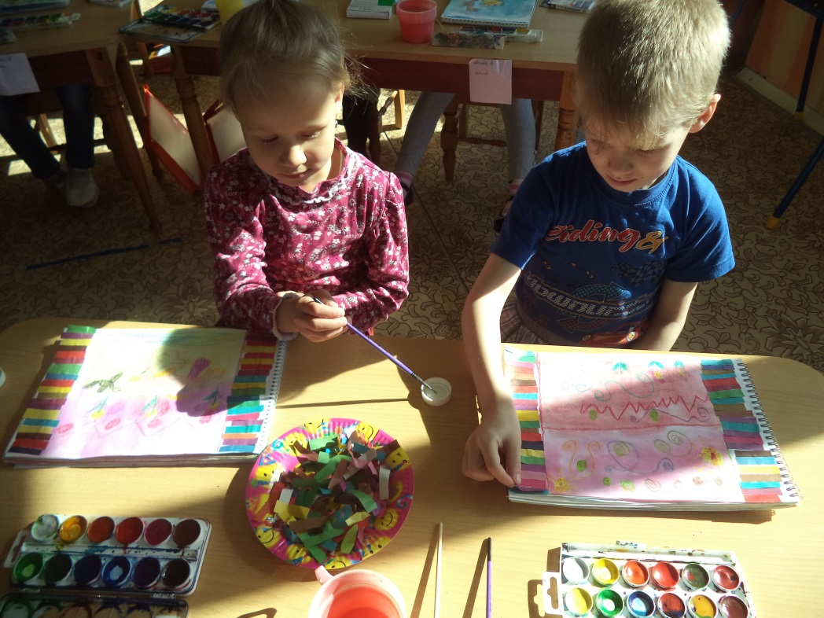
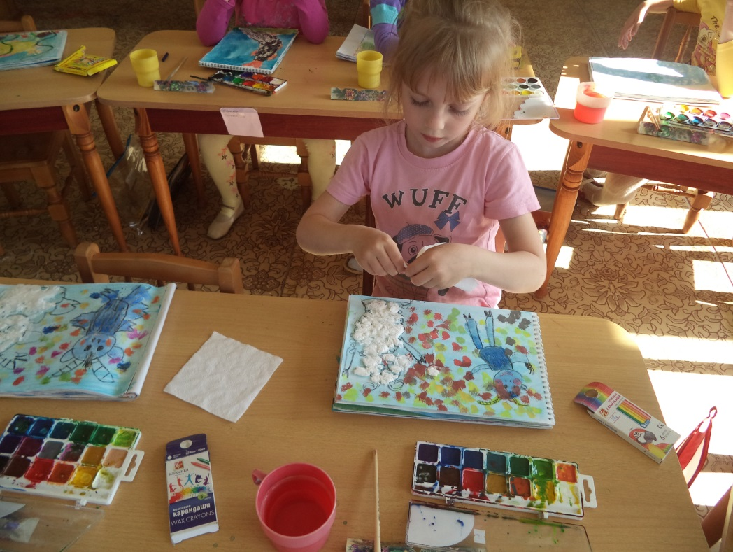
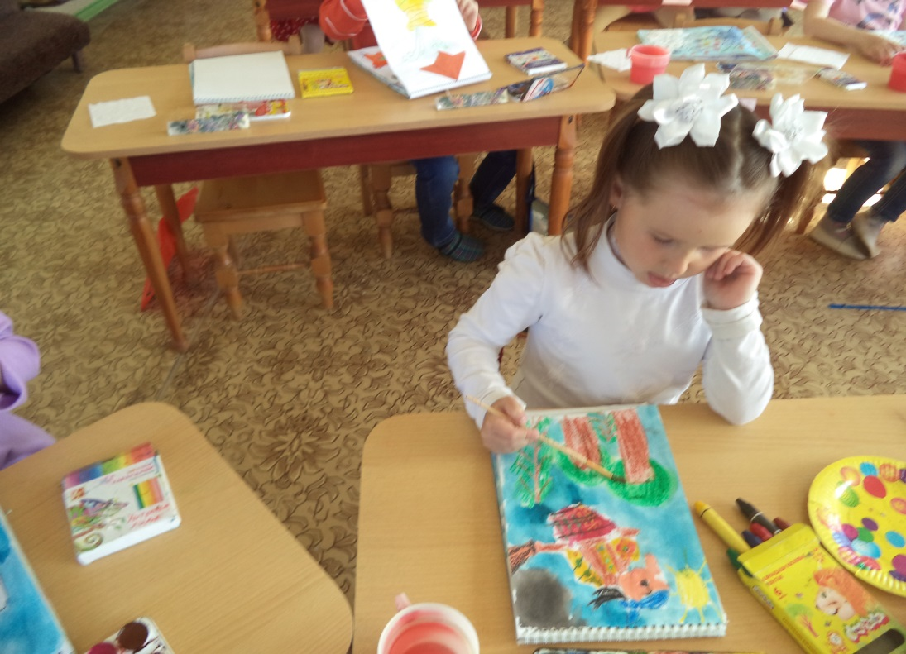

Slide 20
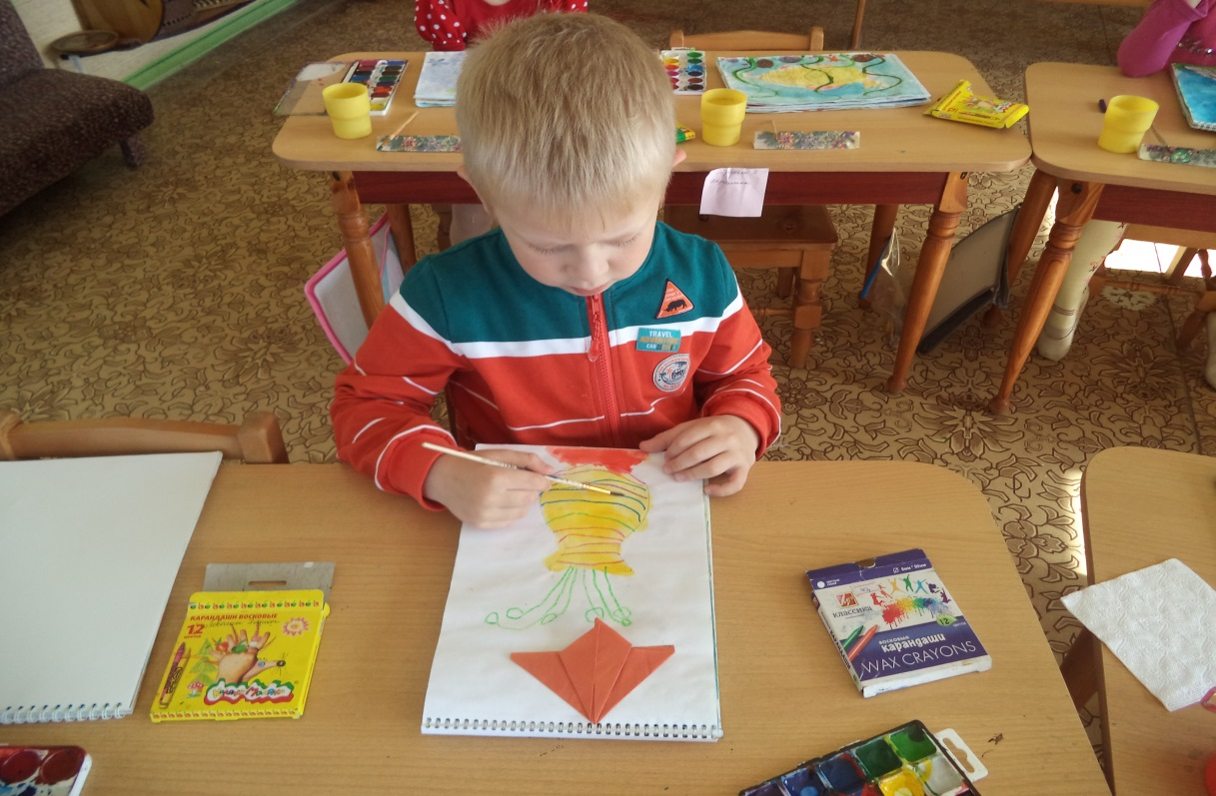
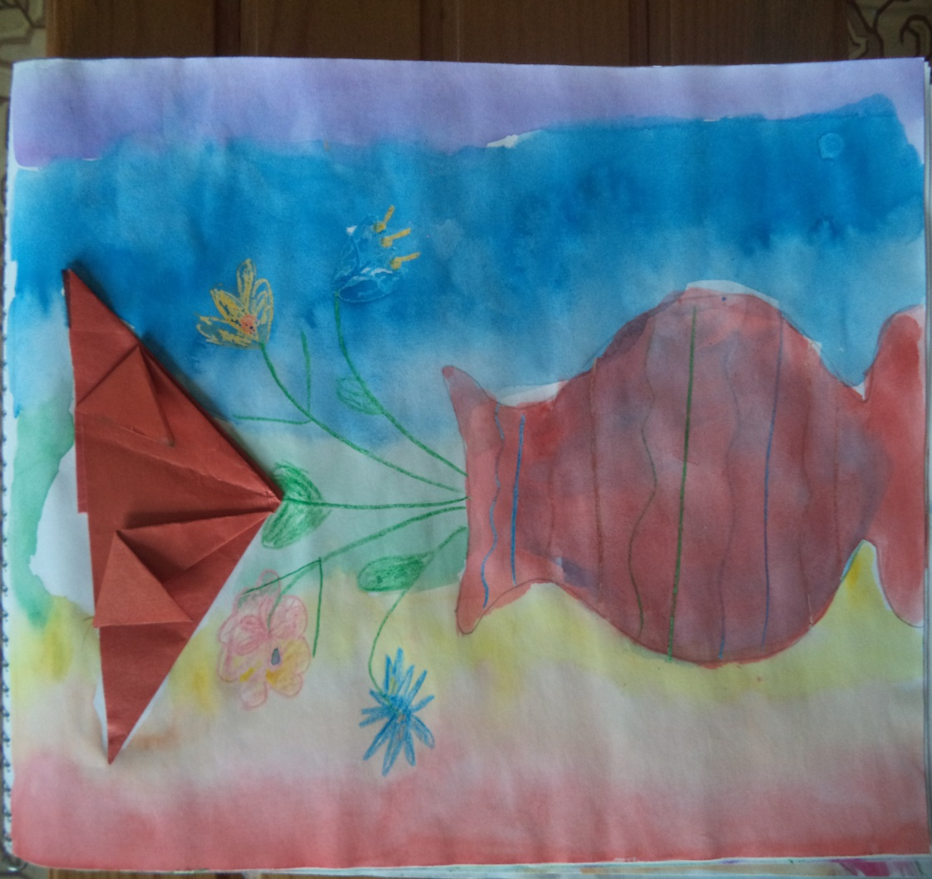
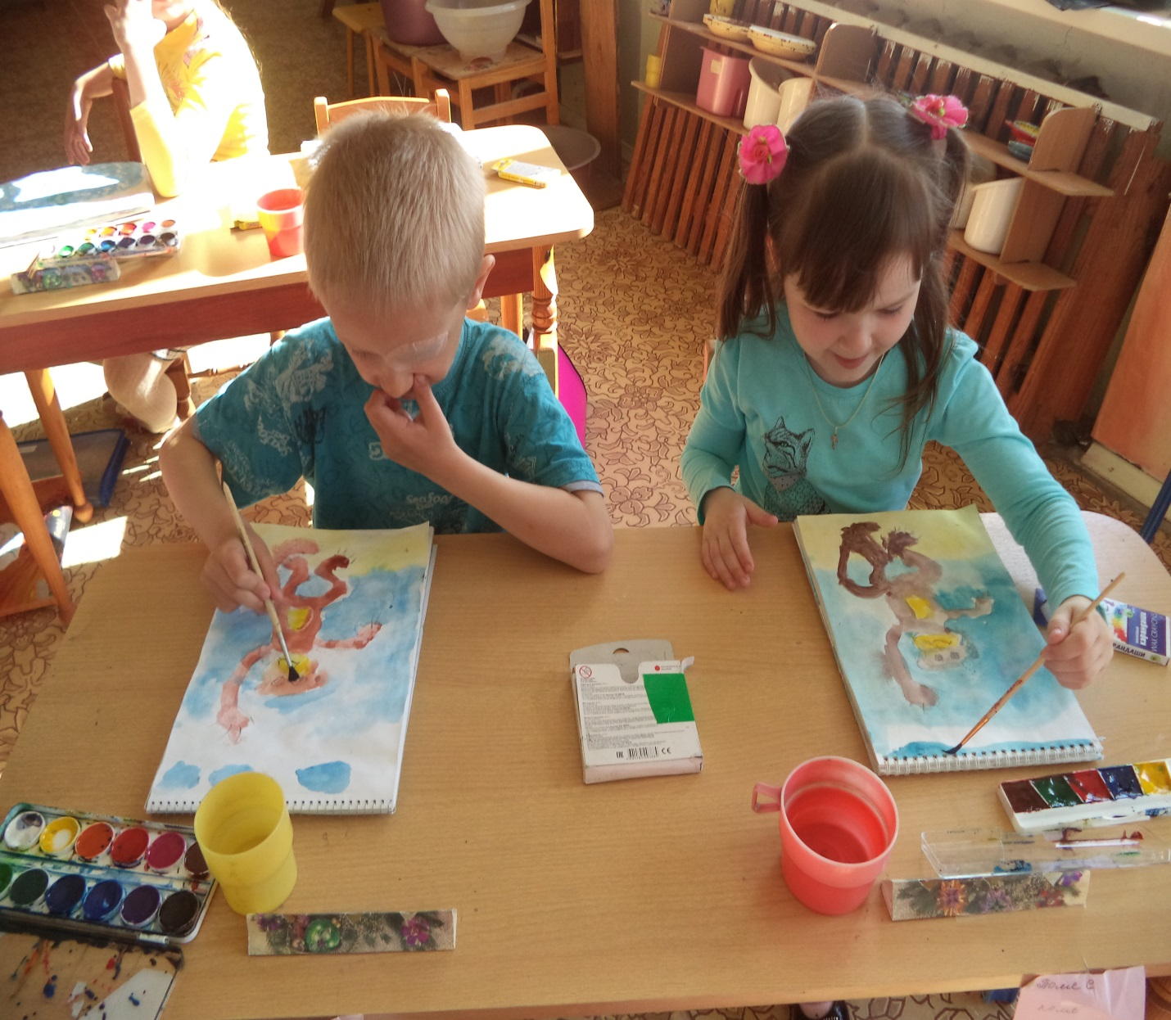

Slide 21
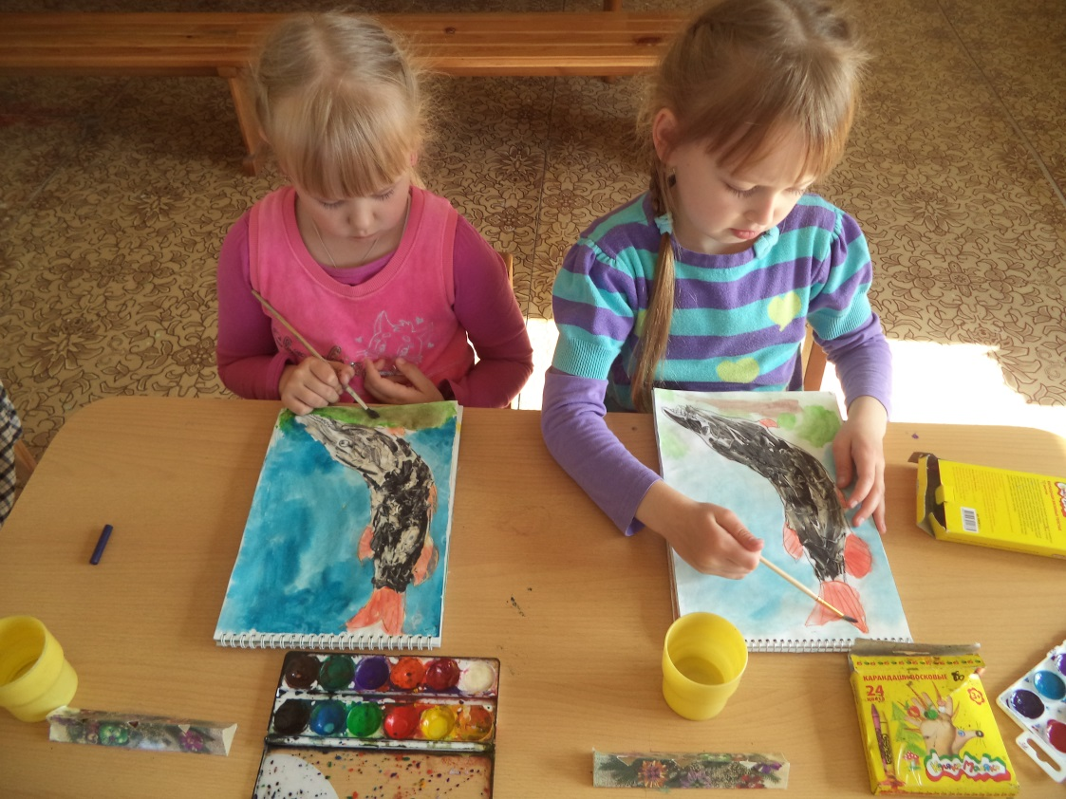
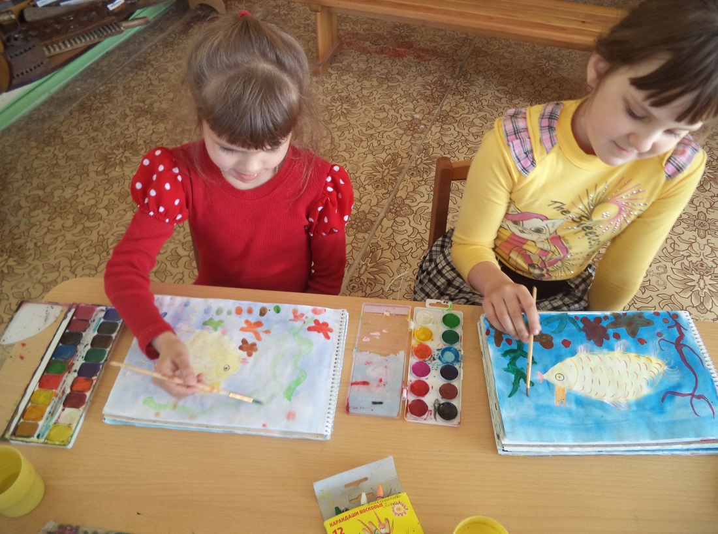
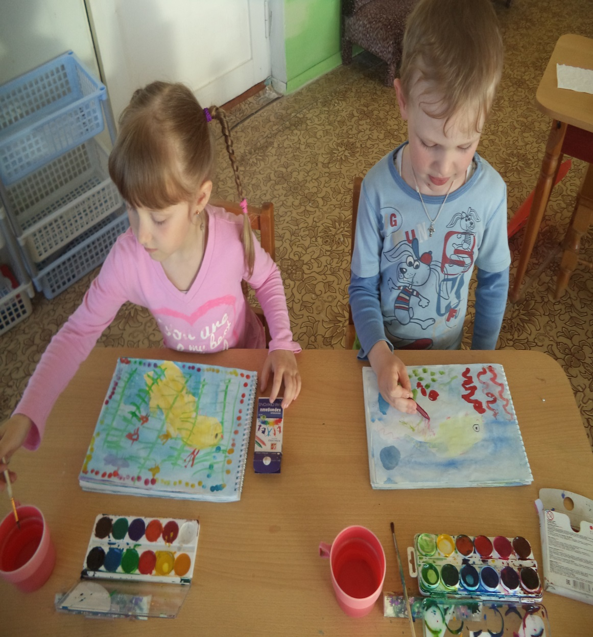

Slide 22
В школе о нас не забывайте, свои знания применяйте, лишь 5 получайте! До новых встреч!

